Slide 1
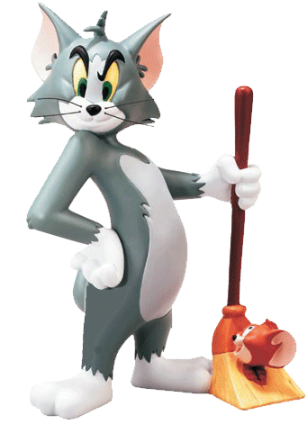
LVPTNT:KPKH
Một số loài hoa
GV :Nguyễn Thị Thủy
Lớp 4 tuổi
Trường Mầm Non Phú Thị

Slide 2
Khám phá các loại hoa
Phần 1:Hiểu biết
Phần 2: Nhận thức
Phần 3: Bé trổ tài

Slide 3
phần thi thứ nhất
hiểu biết

Slide 4
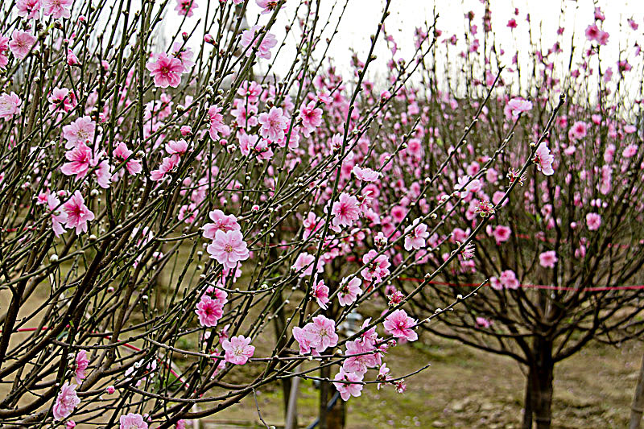
Hoa đào

Slide 5
Hoa hồng

Slide 6
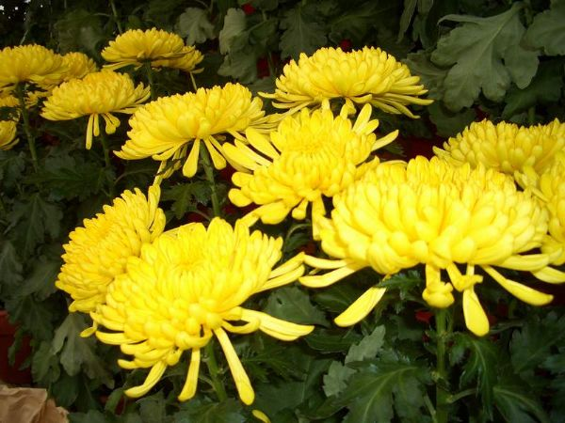
Hoa cúc

Slide 7
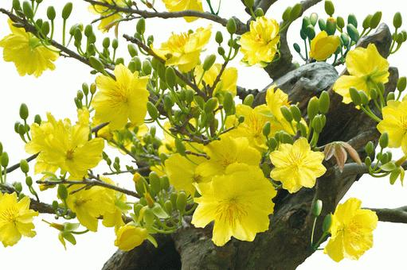
Hoa mai

Slide 8
phần thi thứ hai
Nhận thức

Slide 9
Củng cố
Hoa mai

Slide 10
Hoa mai

Slide 11
Hoa mai

Slide 12
Hoa mai
Hoa đào

Slide 13
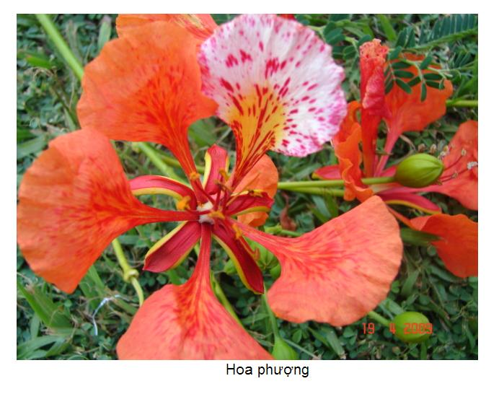
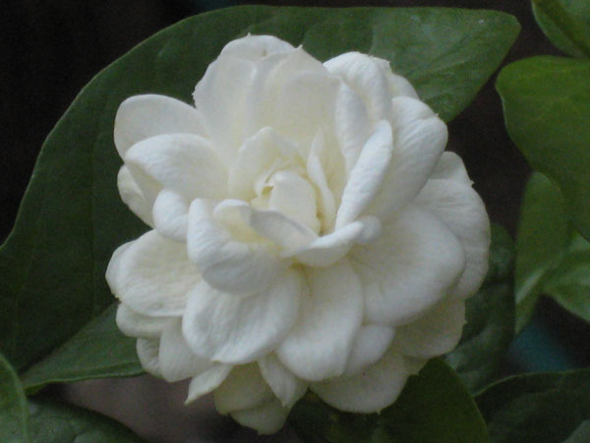
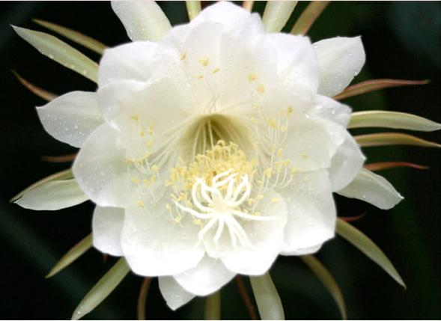
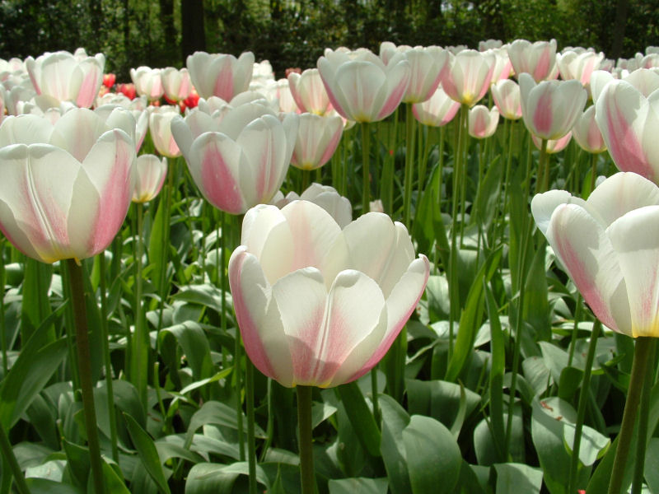
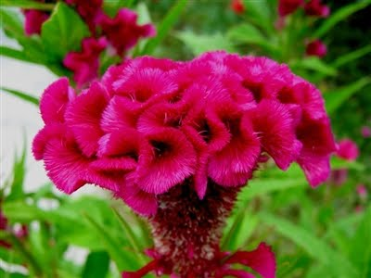
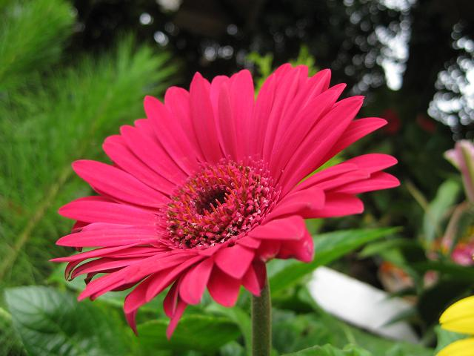
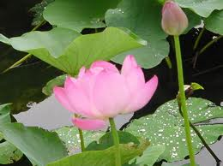
Më réng

Slide 14
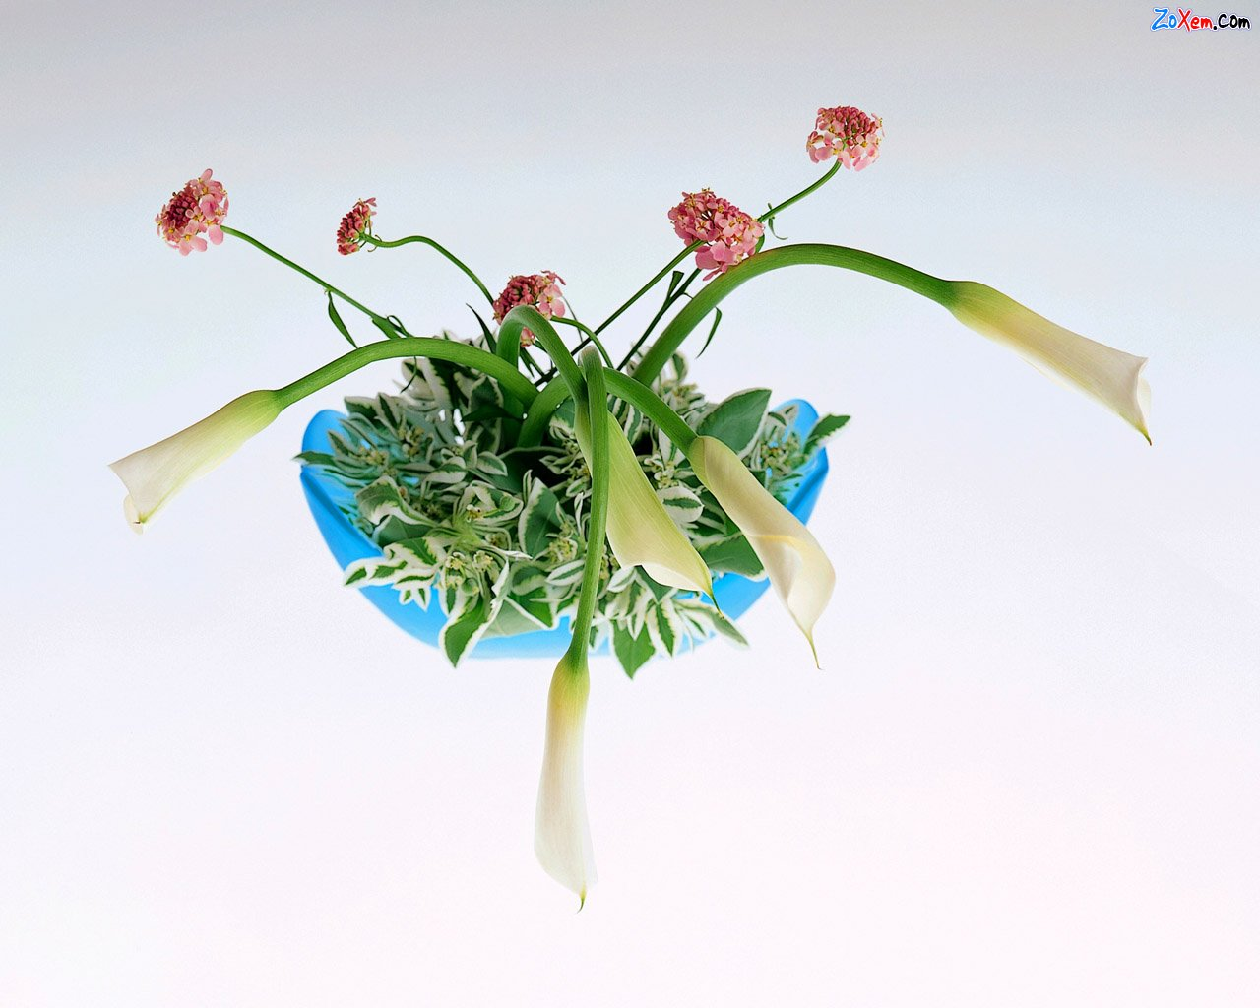
Phần thi thứ 3
Bé trổ tài

Slide 15
KÝnh chóc c¸c c« m¹nh khoÎ!

